Slide 1
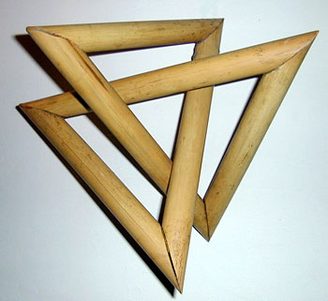
Решение треугольников

Slide 2
Девочки: Запишите значения синуса в порядке возрастания. Прочитайте
полученное слово.
Мальчики: Запишите значения косинуса в порядке убывания.
Прочитайте полученное слово.
А | Cos 70˚
Б | Sin 90˚
Г | Cos 90˚
Г | Sin 30˚
Е | Sin 40˚
Л | Cos 60˚
Р | Sin 80˚
Ф | Cos 20˚

Slide 3
Решите тесты и прочитайте слово.
№ 1 В треугольнике а=7,2 см, b=3,6 см, c=4,9 см. Какой угол треугольника наибольший?
Р) С С) В Т) А
№ 2 В треугольнике АВС А = 45˚, В= 75˚. Какая сторона треугольника наименьшая?
П) АВ Р) ВС С) СА
№ 3 В треугольнике ВС = а, СА = b, S- площадь этого треугольника. Тогда:
Г) S = a b sin C Д) S = ⅟2 a b cos C Е) S = ⅟2 a b sin C
№ 4 В треугольнике КМР КМ = 4, МР = 5, а его площадь равна 5.
1) Найдите синус угла М.
З) ⅟2 И) 2 К) ⅟4
Найдите градусную меру угла М.
С) 60˚ Т) 120 ˚ У) 30 ˚
№ 5 Пусть R – радиус окружности, описанной около треугольника АВС. Тогда:
А) ВС = 2R sin В Б) ВС = 2R sin А В) ВС = R sin А
№ 6 Треугольник АВС вписан в окружность. Известно, что ВС = 2, А = 30 ˚ . Определите радиус окружности.
Е) 2 Ж) ½ З) 4
№ 7 Пусть в треугольнике АВС АВ = с, ВС = а, СА = b. Тогда:
Ф) а² = b² + c² - 2bc sin A
Х) а² = b² + c² + 2bc cos A
Ц) а² = b² + c² - 2bc cos A

Slide 4
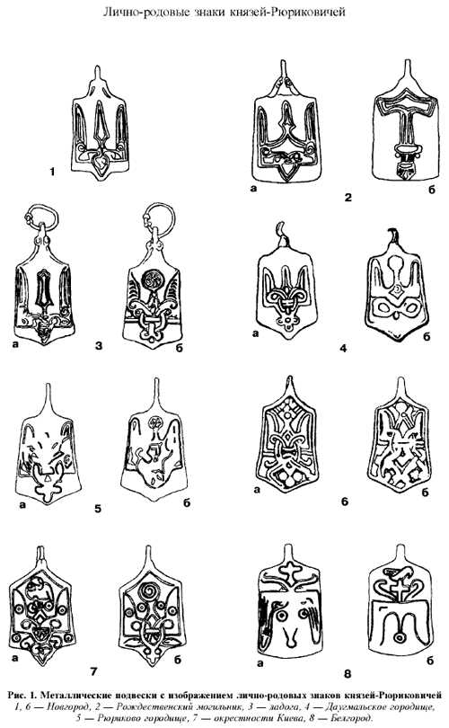
Лично-родовые знаки князей - Рюриковичей
1, 6-Новгород
2-Рождественский могильник
3-Ладога
4-Даугмальское городище
5-Рюриково городище
7-Окрестности Киева
8 -Белгород

Slide 5
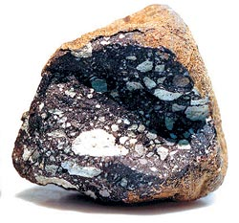
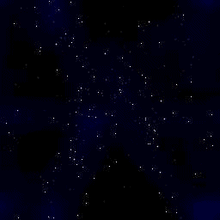

Slide 6
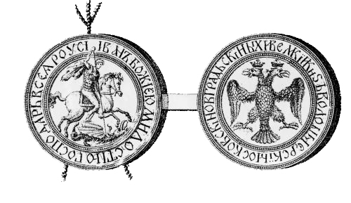
Печать Ивана III

Slide 7
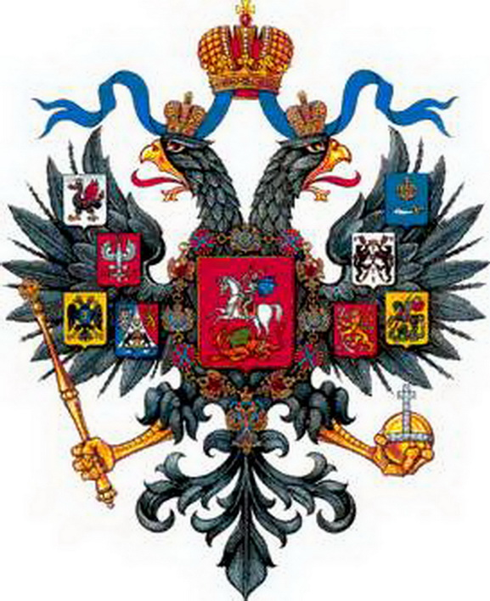
Герб Российской империи

Slide 8
Герб СССР

Slide 9
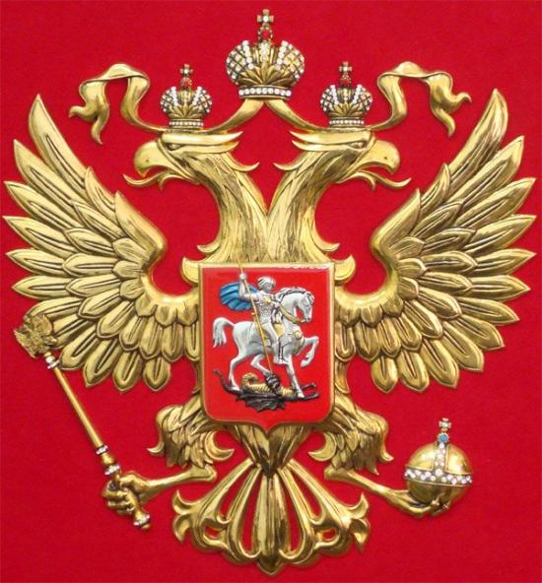
Государственный герб Российской Федерации

Slide 10
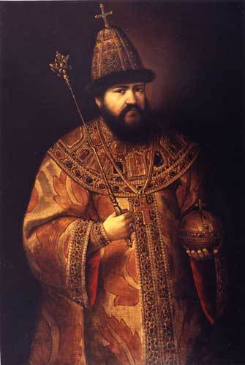

Slide 11
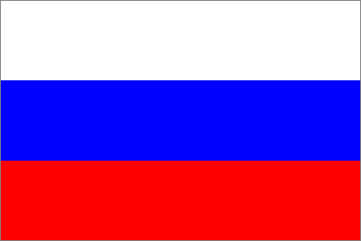

Slide 13
Андреевский флаг.

Slide 14
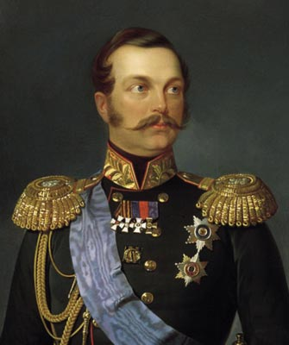

Slide 15
Государственный флаг Российской империи. (1858 г)

Slide 16
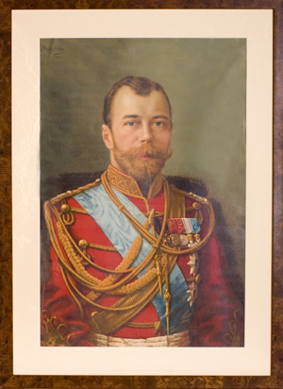

Slide 18
Государственный флаг СССР. (Знамя Победы)

Slide 19
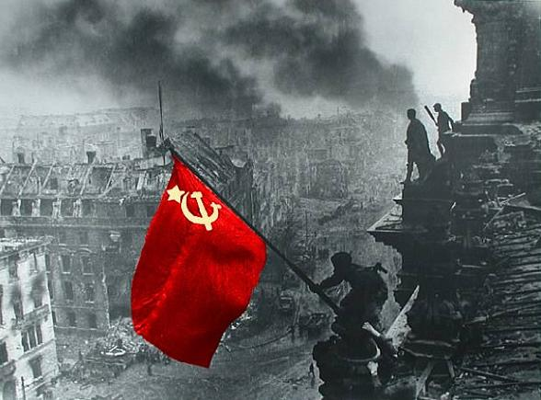

Slide 20
Государственный флаг России.

Slide 21
Спасибо
за
урок

